Slide 1
Notes:
МБОУ «ДЖЕМИКЕНТСКАЯ СОШ» ИМЕНИ Г. АЛИЕВА ХАЛИЛОВА СУРБЕТ ЧОБАНОВНА УЧИТЕЛЬ НЕМЕЦКОГО ЯЗЫКА

Slide 2
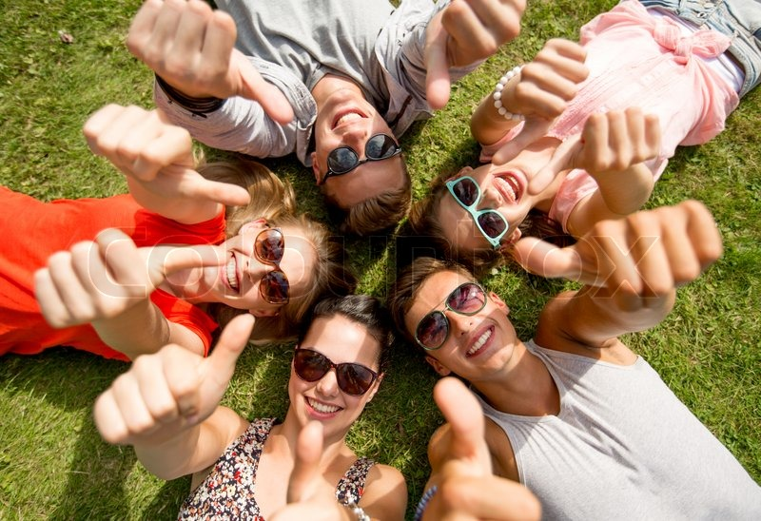

Slide 3
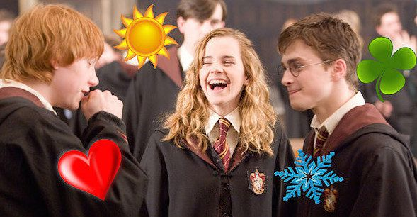

Slide 5
ЛЕКСИЧЕСКИЕ ЕДИНИЦЫ
Die Freundschaft Дружба
Der Freund друг
Die Freundin, -nen подруга
Der Skaterpark скейтпарк
Die Deutscharbeit работа по нем.яз
Das Kompliment комплимент
Zuverlеssig надежный
Vorsichtig осторожный
Freundlich дружелюбный
Verstehen понимать
Ich mag dich sehr ты мне нравишься

